Slide 1



Interoperabilitet gjennom standarder
bS
Datamodell
(IFC)
Hvordan dele data
bS
Dataordbok
(IFD)
bS
Prosess
(IDM)
Hva betyr data
Hvilke data og når
Notes:
buildingSMART har 3 hoved standard for de som ikke kjenner til dette.
IFC - Datamodell
IFD – Dataordbok
IDM - Prosess

Slide 2
Interoperabilitet gjennom standarder
bS
Datamodell
(IFC)
Hvordan dele data
bS
Dataordbok
(IFD)
bS
Prosess
(IDM)
Hva betyr data
Hvilke data og når
Notes:
For å oppnå interoperabilitet så må disse 3 standard jobbe sammen
Digital dataordbok implementasjon av ISO standard

Slide 3
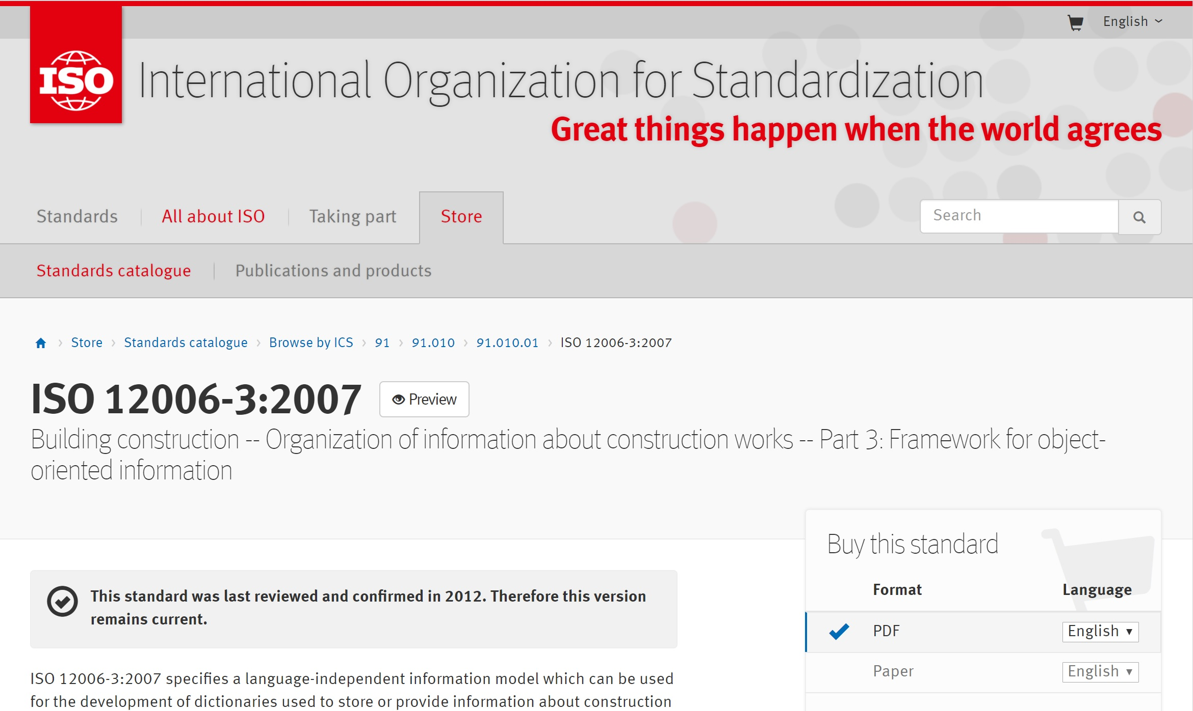
Notes:
bSDD implementasjon av ISO 12006-3
Sist revidert i 2007. Bestemt seg at dette skal revideres nå i 2018/2019
Rammeverk for et språk uavhengig datamodell for utvikling av digital ordbok for organisering av informasjon innen bygg og anlegg.

Slide 4
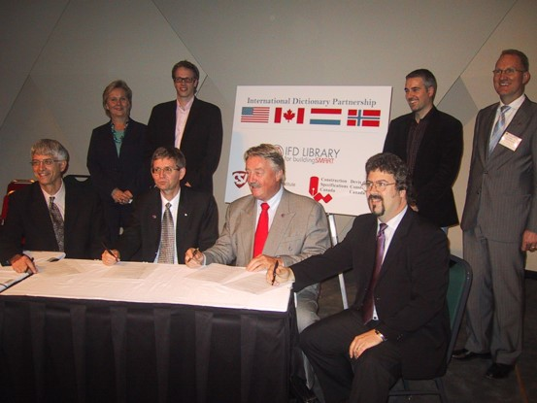
Norge startet dette i 2006
Notes:
Norge har vært tidlig ute og gjennom mange år vært på utvikling, drift og tatt denne standard i bruk.

Slide 5
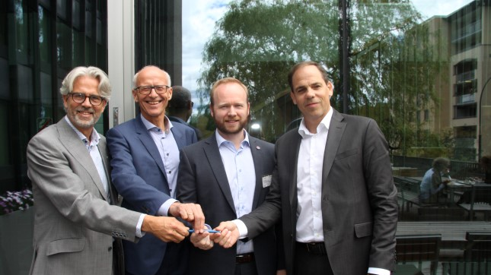
Frikjøpe innhold til byggenæringens digitale dataordbok.

Slide 6
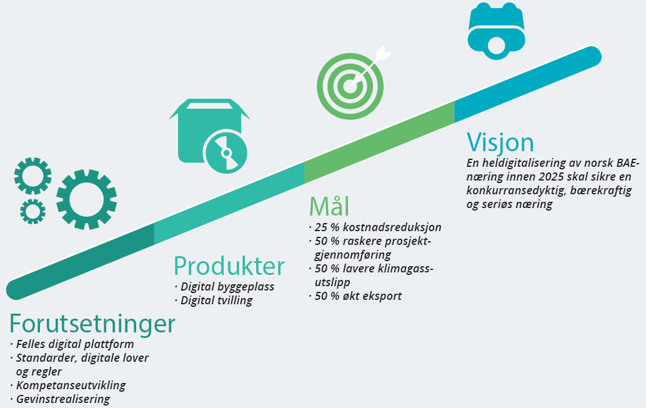
Digitalt veikart
Notes:
Et av byggestein for det felles digital plattform
Viktig med felles forståelse og kan stille krav de samme egenskaper
Et forutsetning for vi skal når vårt mål og visjon i det digitalt veikart

Slide 7
Felles krav til egenskaper
Standard produktdatamal i bSDD
bSDD Global Unique ID
Svingeretning
Bredde
Høyde
Generisk dør
Materiale
Overflate
Farge
U-verdi
Felles åpen standard format for produktdatamaler
Produktdatabase iht. standard i fri konkurranse for å løse behov for vare-/informasjonseier.
Notes:
Plattformen basert på ISO12006-3: Standard for organisering av informasjon i byggenæring
bSDD er ikke en vare databasen!
Så hva gi dette «plattformen» oss?
Det gi oss et sted og samler alle kravene i et felles terminologi plattform organisert ift felles datamal.

Slide 8

Felles krav til egenskaper
Standard produktdatamal i bSDD
Produktet i en produktdatabase
bSDD Global Unique ID
3vHViWoT0Hsm00051Mm008
Svingeretning
Right
Bredde
890 millimeter
Høyde
+
2090 millimeter
=
Generisk dør
Materiale
MDF
Spesifikk dør
Overflate
Painted
Farge
NCS S0502
U-verdi
0.8 W/m2k
Felles åpen standard format for produktdatamaler
Produktdatabase iht. standard i fri konkurranse for å løse behov for vare-/informasjonseier.
Notes:
Plattformen basert på ISO12006-3: Standard for organisering av informasjon i byggenæring
bSDD er ikke en vare databasen!
Så hva gi dette «plattformen» oss?
Det gi oss et sted og samler alle kravene i et felles terminologi plattform organisert ift felles datamal.

Slide 9

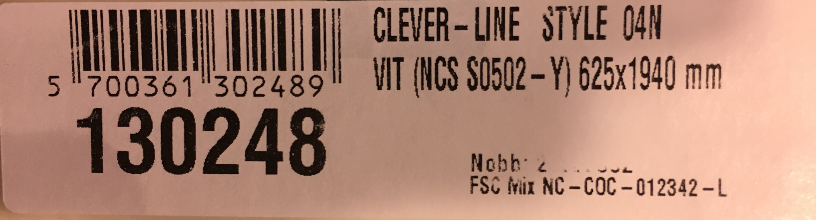
Felles krav til egenskaper
Standard produktdatamal i bSDD
Produktet i en produktdatabase
bSDD Global Unique ID
3vHViWoT0Hsm00051Mm008
Svingeretning
Right
Bredde
890 millimeter
Høyde
+
2090 millimeter
=
Generisk dør
Materiale
MDF
Spesifikk dør
Overflate
Painted
Farge
NCS S0502
U-verdi
0.8 W/m2k
GTIN
5700361302489
TFM: DI - Dør - innvendig
DI - Dør - innvendig
ETIM: EC000747
EC000747
Felles åpen standard format for produktdatamaler
Produktdatabase iht. standard i fri konkurranse for å løse behov for vare-/informasjonseier.
Notes:
Plattformen basert på ISO12006-3: Standard for organisering av informasjon i byggenæring
bSDD er ikke en vare databasen!
Så hva gi dette «plattformen» oss?
Det gi oss et sted og samler alle kravene i et felles terminologi plattform organisert ift felles datamal.

Slide 10
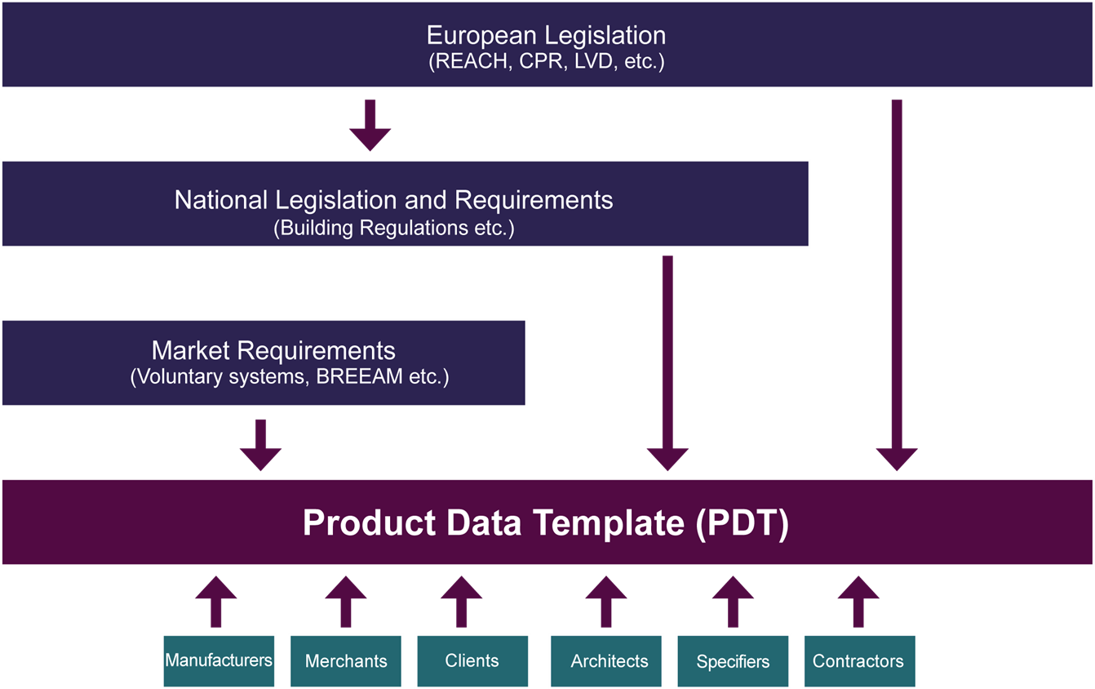
Hvor oppstår krav til produktegenskaper?
ref. Espen Schulze for CEN
Notes:
Første versjon inneholder harmoniserte EN standarder med dere essensielt egenskaper
Vi er ikke ferdig og trenger alle aktører i byggenæringen bidrar for etablere flere EN standarder i vårt felles mal

Slide 11

Product Data Template(PDT)
Notes:
Første versjon inneholder harmoniserte EN standarder med dere essensielt egenskaper
Vi er ikke ferdig og trenger alle aktører i byggenæringen bidrar for etablere flere EN standarder i vårt felles mal

Slide 12







Digitalisering av verdikjeden
Planlegging
Bygging
FDV
Eier
Arkitekt/
Rådgiver
Saksbehandler
Entreprenør
Forvalter
Koblet livsløps-dokumentasjon for et bygg.
BIM
Produktinformasjon
Leverandør
Notes:
Dette gi oss muligheter å stille krav og berike digitale modeller i tidligere.
Bidrar med å koble BIM og Produktinformasjon.
Bidrar med å tilgjengeliggjøre produktene blir mer synlig og søkbar i det digitale prosesser.

Slide 13

Digitalisering av verdikjeden
Planlegging
Bygging
FDV
Eier
Arkitekt/
Rådgiver
Saksbehandler
Entreprenør
Forvalter
Koblet livsløps-dokumentasjon for et bygg.
BIM
Produktinformasjon
Leverandør
Notes:
Dette gi oss muligheter å stille krav og berike digitale modeller i tidligere.
Bidrar med å koble BIM og Produktinformasjon.
Bidrar med å tilgjengeliggjøre produktene blir mer synlig og søkbar i det digitale prosesser.

Slide 14

Digitalisering av verdikjeden
Planlegging
Bygging
FDV
Eier
Arkitekt/
Rådgiver
Saksbehandler
Entreprenør
Forvalter
Koblet livsløps-dokumentasjon for et bygg.
BIM
Produktinformasjon
Leverandør
Notes:
Dette gi oss muligheter å stille krav og berike digitale modeller i tidligere.
Bidrar med å koble BIM og Produktinformasjon.
Bidrar med å tilgjengeliggjøre produktene blir mer synlig og søkbar i det digitale prosesser.

Slide 15
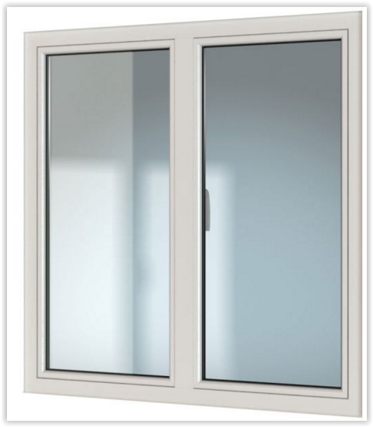
Window
Produkt Data Maler
(PDT)
Essential characteristics
Thermal transmittance
EN ISO 10077-2
EN ISO 12567-2
Resistance to fire
EN 13501-2
Watertightness
EN 1027
None-Essential characteristics
Racking resistance
EN 14608
Ekspert prosess
(PPBIM)
Burglar resistance
EN 14351-1
Ref. 20171031 Espen Schulze - CENTC442WG4 PDT presentation bSI Summit London

Slide 16
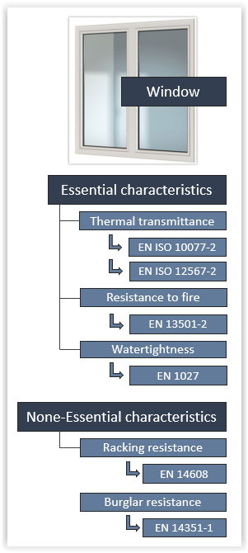
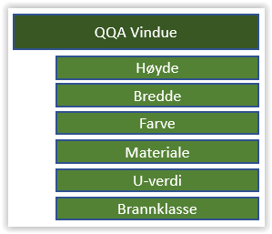
Window
Produkt Data Maler
(PDT)
Essential characteristics
Identitet(GUID)
Thermal transmittance
EN ISO 10077-2
EN ISO 12567-2
Resistance to fire
EN 13501-2
Navn og definisjon
Watertightness
EN 1027
None-Essential characteristics
Egenskaper
Racking resistance
EN 14608
Ekspert prosess
(PPBIM)
Burglar resistance
EN 14351-1
Ref. 20171031 Espen Schulze - CENTC442WG4 PDT presentation bSI Summit London

Slide 17

Samarbeidspartner
Notes:
Vi er partner og ikke konkurrenter

Slide 18




















buildingSMART forvaltningsenhet
Felleskomponent
Programvare
Sluttkunde
«API as a service»
Rådgivning
Kurs
Support
Sluttbruker løsninger basert på åpenBIM
«Norsk Kontekst»
Forvalter av felleskomponent
Våre kunder
Våre kunders kunder

Slide 19


For å kunne levere må buildingSMART levere sammen
- Norge tar ansvar
Internasjonalt
Norge
Eier og forvalter infrastruktur
Eier og forvalter konsepter
Eier og forvalter IFC kontekst
Eier og forvalter Norsk kontekst
Notes:
I tillegg til Norge, så har bSN gitt beskjed til bSI at vi ønsker å bidra til forvaltning og utvikling av innhold og Plattfrom.
Vi har fått veldig mange positive tilbakemelding
Sigve reiser til Brüssel fredag og representere bSI og presentere bSDD

Slide 20
Takk for oppmerksomheten!
Chi Ho Lau chi@buildingsmart.no

